Slide 1
Веселая математика
Подготовила воспитатель
Сальникова Лариса Ивановна

Slide 2
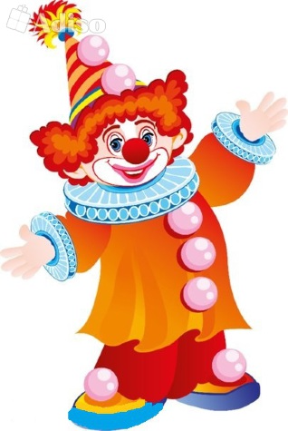
Моржей-жонглеров рассмотри,
Летают в воздухе шары…

Slide 4
На нашу арену вышел силач бросает он гири, ну прямо как мяч…

Slide 5
5
6

Slide 6
Котята с мячиком играют,
Котята мячики катают.

Slide 8
Наши глазки считали, наши глазки смотрели, отдохнуть захотели
Продолжают наше выступление
веселые обезьянки.
Обезьянки прыг, да скок!
Глазками за ними
проследи за ним, дружок.

Slide 9
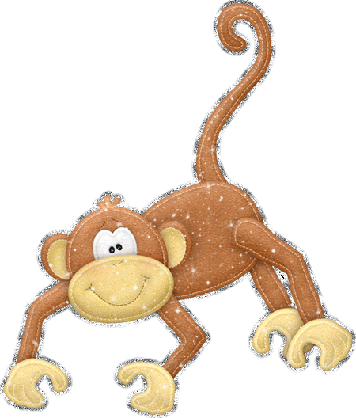
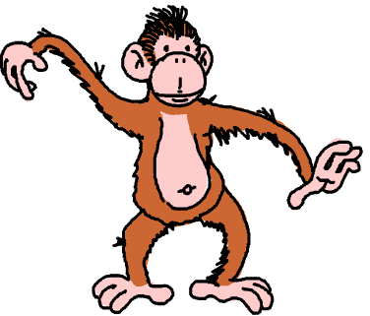

Slide 10
Наши глазки считали, наши глазки смотрели, отдохнуть захотели
На наездниц посмотри,
недостающие цифры назови

Slide 11
1
2
3
4
5

Slide 12
4
5
3
2
6
1
10
9
8
7

Slide 13
взлетая белою птицей, Кружится улыбки на глазки смотрели, отдохнуть захотели
Кружится гимнастка
на ковре,
В танце взлетая
белою птицей,
Кружится гимнастка.
Музыка, свет,
Ленты мельканья,
улыбки на лицах.

Slide 15
взлетая белою птицей, Кружится улыбки на глазки смотрели, отдохнуть захотели
А в нашем цирке опять
аттракцион!
Наша цирковая собачка
Продемонстрирует вам,
как ловко катает она мяч.
Может выйти по запаху косточки
из любого лабиринта!

Slide 16
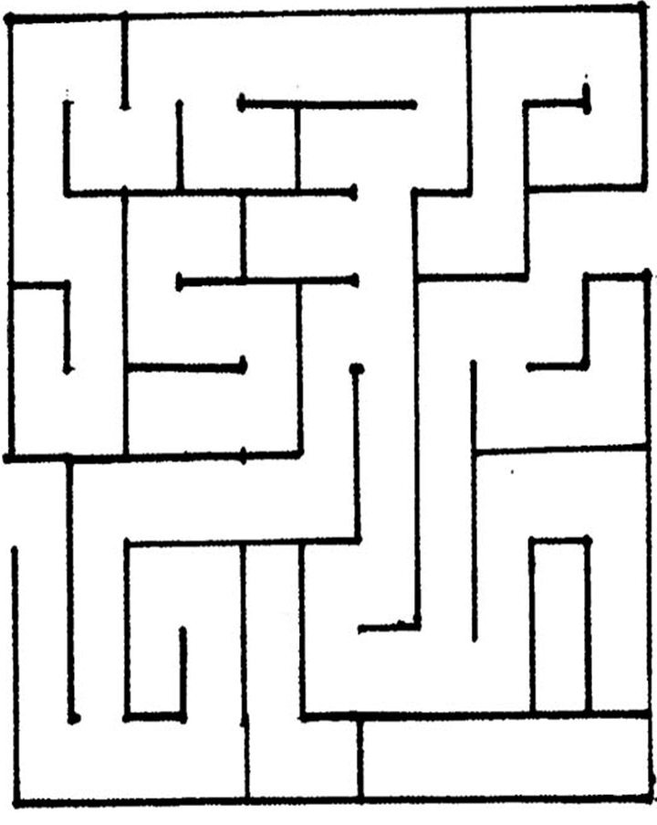

Slide 18
взлетая белою птицей, Кружится улыбки на глазки смотрели, отдохнуть захотели
Мы, клоуны, очень любим веселиться!
Поэтому, я объявляю Антракт!
Повеселимся, ребята!

Slide 26
взлетая белою птицей, Кружится улыбки на глазки смотрели, отдохнуть захотели
Чтобы наши цирковые звери не разбежались, нужно вести им счет!

Slide 27
4

Slide 29
взлетая белою птицей, Кружится улыбки на глазки смотрели, отдохнуть захотели
Наша цирковая программа подошла к концу, пора прощаться.
Ребята! Кому понравилось в нашем веселом цирке – отнесите свои билетики к веселому клоуну.
А кому не было весело, не понравилось, отнесите к грустному клоуну.

Slide 31
взлетая белою птицей, Кружится улыбки на глазки смотрели, отдохнуть захотели
До новых встреч, ребята!

Slide 32
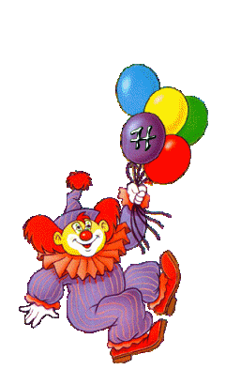

Slide 33
Интернет-ресурсы:
smayli.ru›Животные
mirgif.com›Животные
animashky.ru›Анимация Животные
yandex.ru/images›картинки клоуны детские
yandex.ru/images›картинки цирк

